Slide 1

Como navegar por
G I T Y S S H
G I T Y S S H

Slide 2

Part 1
conecxion ssh
Part 2
comandos git
CONTENIDO

Slide 3
Part 1
Conecxion via ssh

Slide 4
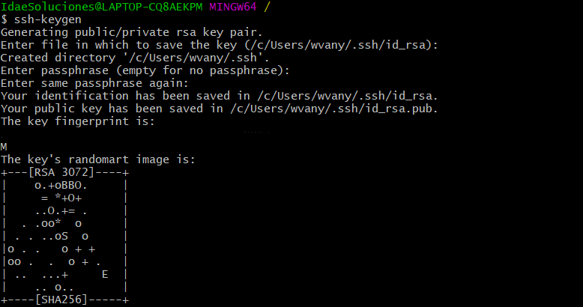
SSH
CONECXION
1.) ssh-keygen.
2.) damos enter.

Slide 5
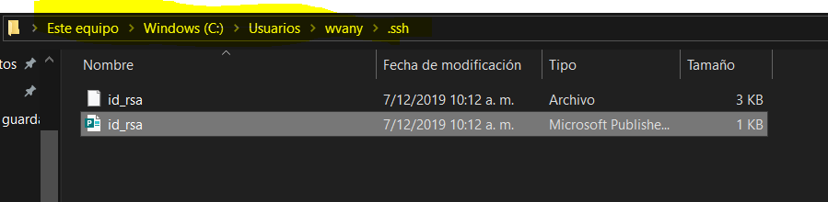
SSH
CONECXION
3.) vamos a la ubicación. C:\Users\*****\.ssh

Slide 6
SSH
CONECXION
4.) abrimos el archivo ssh que modifico windols lo abrimos con bloc de notas.
5.) Lo copiamos.
6.) Ingresamos a git lab.

Slide 7
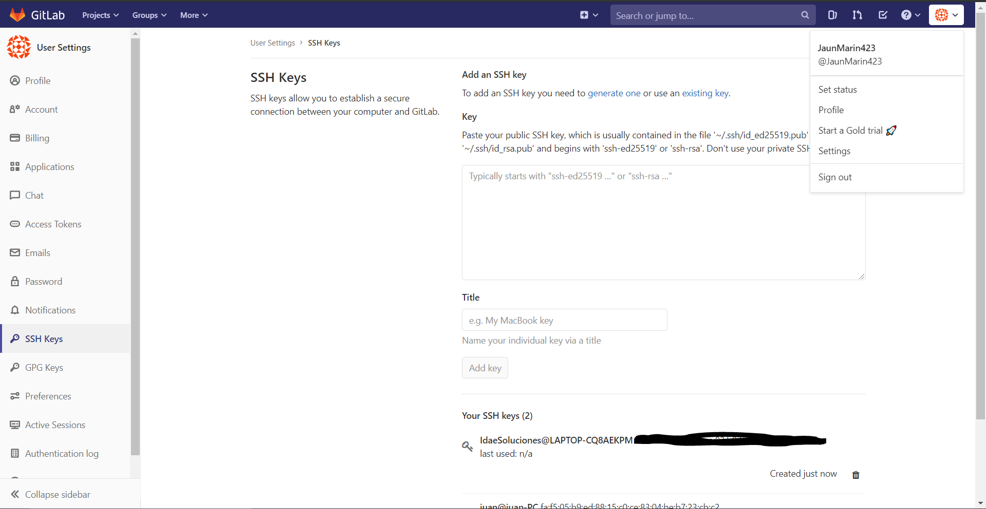
SSH
CONECXION
5.) Seguimops la img.
1
3 pegamos
2
4

Slide 8
Part 2
Comandos de GIT

Slide 9
GIT
Comandos
1.) git add ( .| archivos )
2.) git clone ( link ssh )
3.) git commit –m “# solcitud y mensaje”
4.) git status
5.) Más comandos https://www.hostinger.co/tutoriales/comandos-de-git

